Slide 1




Política Educativa Regional Escuela que Genera Desarrollo en la Comunidad. Escuela - DECO
SEGUNDA SESIÓN ORDINARIA
SEMIPRESENCIAL DESCENTRALIZADA
REGIÓN CAJAMARCA
Nuestra actitud,
es la luz del camino.
Acciones para el retorno de estudiantes que hayan interrumpido sus estudios por la pandemia y la situación de la conectividad y acceso de niñas, niños y adolescentes en la región Cajamarca.
Dr. José Presvítero Alarcón Zamora
DIRECTOR REGIONAL DE EDUCACIÓN CAJAMARCA
29 de octubre 2021

Slide 2
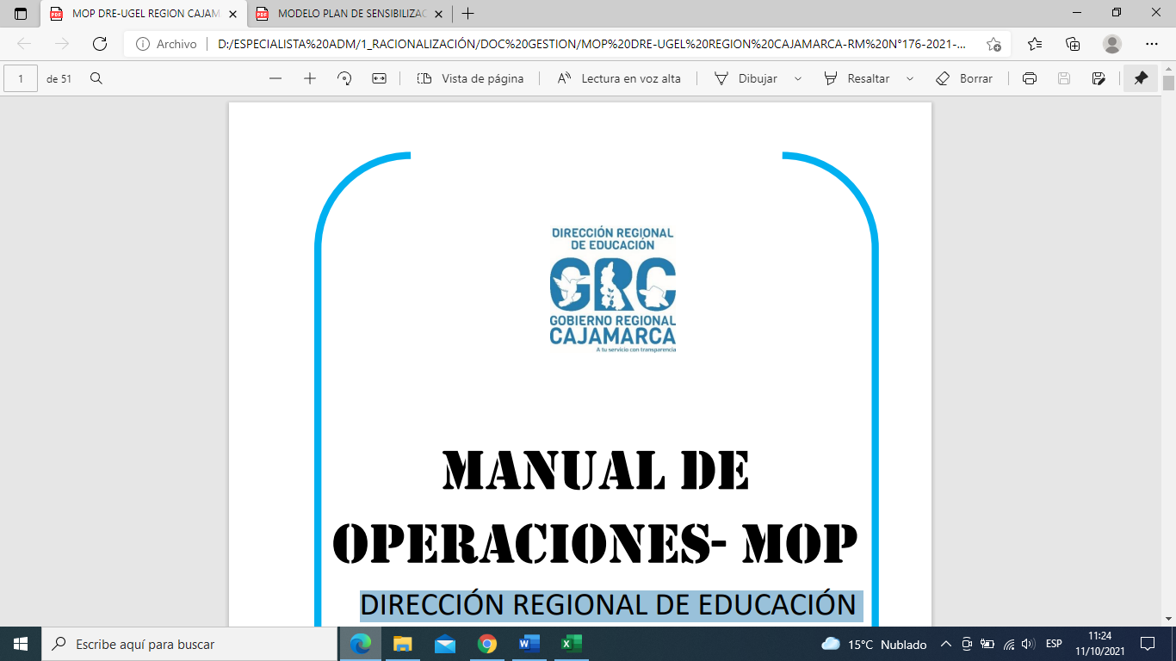
I. Racionalización
EXCEDENCIAS Y NECESIDADES/REQUERIMIENTO
Mayor Necesidad:
Cajamarca | 212
San Ignacio | 202
Chota | 105
Cutervo | 92
EDUCACIÓN BÁSICA REGULAR (EBR)
UGEL | EXCEDENCIA |  |  |  |  |  | REQUERIMIENTO
 | DIR | SUB DIR | JER | DOC | AUX. EDU | TOTAL | DIR | SUB DIR | JER | DOC | AUX. EDU | TOTAL
Cajabamba | 0 | 0 | 0 | 27 | 3 | 30 | 0 | 8 | 0 | 31 | 40 | 79
Cajamarca | 3 | 0 | 0 | 49 | 0 | 52 | 0 | 46 | 0 | 82 | 84 | 212
Celendín | 3 | 0 | 0 | 53 | 0 | 56 | 0 | 9 | 0 | 28 | 42 | 79
Chota | 5 | 0 | 0 | 95 | 4 | 104 | 0 | 7 | 0 | 60 | 38 | 105
Contumazá | 3 | 0 | 0 | 29 | 2 | 34 | 0 | 2 | 0 | 5 | 4 | 11
Cutervo | 0 | 0 | 0 | 100 | 0 | 100 | 0 | 4 | 0 | 39 | 49 | 92
Hualgayoc | 0 | 0 | 0 | 33 | 4 | 37 | 2 | 11 | 0 | 18 | 14 | 45
Jaén | 8 | 1 | 0 | 75 | 2 | 86 | 0 | 21 | 0 | 15 | 63 | 99
San Ignacio | 3 | 0 | 0 | 30 | 2 | 35 | 0 | 81 | 0 | 84 | 37 | 202
San Marcos | 1 | 0 | 0 | 20 | 2 | 23 | 1 | 3 | 0 | 46 | 27 | 77
San Miguel | 6 | 0 | 0 | 111 | 18 | 135 | 0 | 0 | 0 | 3 | 7 | 10
San Pablo | 2 | 0 | 0 | 35 | 2 | 39 | 0 | 1 | 0 | 1 | 4 | 6
Santa Cruz | 2 | 0 | 0 | 61 | 1 | 64 | 2 | 4 | 0 | 12 | 2 | 20
Mayor Excedencia:
San Miguel | 135
Chota | 104
Cutervo | 100
Jaén | 86
La mayor excedencia se da en el nivel de primaria. Y la gran parte de requerimiento se da en el nivel de secundaria.
TOTAL EXCEDENCIAS REGIONAL | 795
TOTAL REQUERIMIENTO REGIONAL | 1037
Fuente: Información del proceso de racionalización UGEL

Slide 3
I. Racionalización
EXCEDENCIAS Y NECESIDADES/REQUERIMIENTO
EDUCACIÓN BÁSICA ESPECIAL (EBE)
EDUCACIÓN BÁSICA ALTERNATIVA (EBA)
CENTRO DE EDUCACIÓN TÉCNICO- PRODUCTIVA (CETPRO)
UGEL | EBE |  | EBA |  | CETPRO
 | Cant. II. EE. | REQUERIMIENTO | Cant. II. EE. | REQUERIMIENTO | Cant. II. EE. | REQUERIMIENTO
Cajamarca | 2 | 1 | 10 | 10 | 4 | 15
Cajabamba | 1 | 2 | 1 | - | 1 | 2
Celendín | - | - | 1 | - | 1 | 4
Contumazá | 3 | - | 1 | - | 5 | 4
Cutervo | 1 | - | 4 | - | 3 | 7
Chota | 2 | 1 | 5 | 3 | 6 | 12
Hualgayoc | 1 | - | 2 | - | 1 | 5
Jaén | 1 | 2 | 2 | 2 | 5 | 14
San Ignacio | 1 | 4 | 2 | 2 | 2 | 9
San Marcos | 1 | 2 | 2 | 2 | 1 | 7
San Miguel | 1 | - | 1 | - | - | -
San Pablo | 1 | - | 1 | - | - | -
Santa Cruz | 2 | - | 1 | - | 1 | 3
TOTAL | 17 | 12 | 33 | 19 | 30 | 82
Fuente: Información del proceso de racionalización UGEL

Slide 4
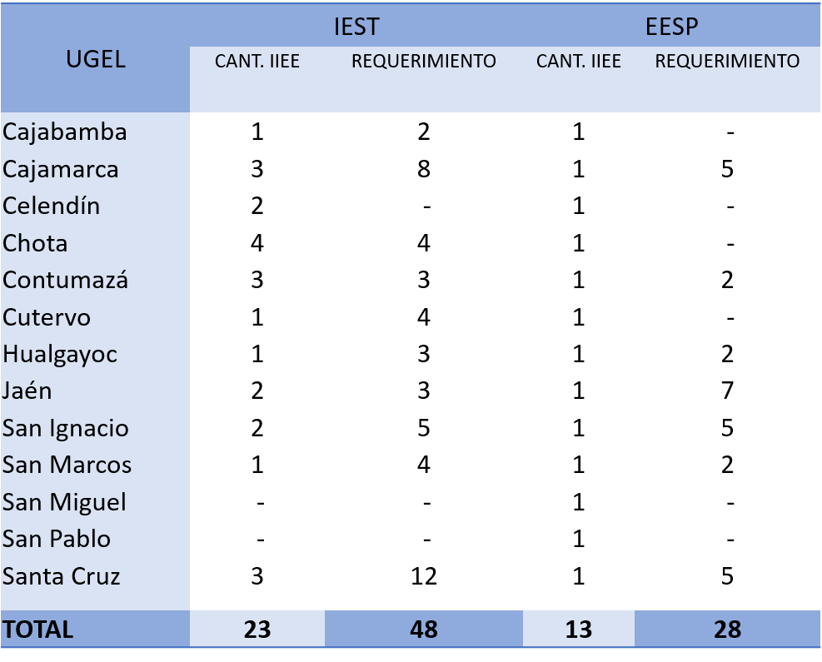
I. Racionalización
EXCEDENCIAS Y NECESIDADES/REQUERIMIENTO
INSTITUTOS DE EDUCACIÓN SUPERIOR TECNOLÓGICA (IEST)
ESCUELA DE EDUCACIÓN SUPERIOR PEDAGÓGICO (EESP)
Fuente: Información del proceso de racionalización UGEL

Slide 5
II. Educación Técnico-Productiva
12 proyectos, producto de asociación fortaleciendo redes.
05 instituciones privadas que trabajan con ETP: Perú Inka, Emprende Ideas, Agroandino, Sol y café, Cámara de comercio de Jaén.
Existe una brecha significativa en saneamiento de locales escolares, el 24% por problemas de límites en sus propiedades.
Los CETPRO están en un proceso de reorganización para cumplir con las condiciones básicas de calidad para lograr el licenciamiento y la implementación de los lineamientos académicos generales en le año 2022.
A nivel de la región Cajamarca se viene trabajando por la creación de 4 CETPRO en convenio, 2 con FE Y ALEGRIA y 2 con Municipalidades distritales, para contribuir con el desarrollo de la educación técnica.
El 70% de CETPROS han logrado implementar medidas sanitarias para el retorno a presencialidad, en tanto el 30% todavía no tiene esas condiciones básicas.
El 33% de los CETPROS están brindado el servicio educativo semipresencial. La metodología se hace en talleres virtuales, cuestionarios y otros.
Se cuenta con 55 proyectos emprendidos por estudiantes de manera individual y 33 en asociatividad en toda la región. El desafío es ampliar la cobertura de la MYPES a partir de la ETP.
El equipamiento y acceso a la tecnología es una brecha que exige el compromiso de gobiernos locales, el Ministerio de Comunicaciones y Transporte, la empresa privada.
Sólo 14 de los 34 CETPROS cuentan con plataforma virtual, 7 lo hacen por classroom. La brecha es amplia, según los directivos en su mayoría es por falta de recursos económicos.

Slide 6
III. Proyectos con Aliados
N° | PROYECTOS DE INVERSIÓN/IOARR | DESCRIPCIÓN | FUENTE FINANCIERA | ENTIDAD
01 | Proyecto Educativo Regional al 2036 Proyecto integral: lineamientos de política DECO | Sistematización de la política educativa regional: Articulación de estrategias Escuela-DECO – Proyectos de inversión | Pública - GOREC | GRADE BID UNESCO
02 | Proyecto CREER | Creciendo con la educación rural en aulas multigrado | Público Privado | GRADE
03 | Implementación y equipamiento de CETPRO e IST | Fortalecimiento de programas de estudio | Pública | Red Fe y Alegría
04 | Alfabetización y Educación de Adultos | Educación de Jóvenes y adultos – Enfoque productivo | Pública - Privada | Fundación Dispurse DVV
05 | Construcción módulos de locales escolares de madera permanente | Proyecto UNC – Facultad de Forestales | Privada | GOLD FIED
 |  |  | Privada | COOP. SOL&CAFE
06 | Educación Digital | Aula virtual. Capacitación a docentes. Semana Telefónica | Privada | FUNDACIÓN TELEFÓNICA
 |  | Alfabetización digital | Público Privado | ONU
07 | Nosotras y la Tecnología | Alfabetización digital de niñas | Privado | INICTEL - UNI
 |  |  |  | PRONATEL
 |  |  |  | Embajada Británica Generación TEC
08 | Centros comunitarios Digitales | Voluntarios Senior (3) Transferencia de tecnologías para el aprendizaje | Privada | NILE – KOIKA – Corea del Sur DVV Fundación Telefónica

Slide 7
III. Proyectos con Aliados
N° | PROYECTOS DE INVERSIÓN/IOARR | DESCRIPCIÓN | FUENTE FINANCIERA | ENTIDAD
09 | Fortalecimiento de la Educación Superior Tecnológica | ETP –EST - MINEDU | Pública – MINEDU | BID
10 | Fortalecimiento de la Formación Técnica Secundaria | Fondo concursable aprobado por SE COMPETITIVO | Público Privada | SECO – MINEDU ALAC-YANACOCHA CDE-EIP COOP. SOL&CAFE
11 | Desarrollando competencias comunicativas del idioma inglés. | Capacitación a docentes de inglés de II.EE Básicas (Jaén y San Ignacio) | Público-Privado | Teach the teachers VZW DRE CAJ
12 | Infancia y Familia | Sensibilización y capacitación a docentes y profesionales en Desarrollo Infantil Temprano | Público Privado | Red Pikler EPANI
13 | Programa de formación | Módulo de Convivencia, Familia y Comunidad Módulo Competencias Directivas Módulo de Herramientas Tecnológicas | Público Privado | Enseña Perú Telefónica del Perú
14 | Diplomado | Diplomado internacional en educación para personas jóvenes y adultas | Público Privado | DVV
15 | Acceso y conectividad – distrito de Hualgayoc | Instalación de antenas, conectividad y dotación de tabletas | Público Privado | Coimolache Municipalidad Distirtal de Hulgayoc UGEL Hualgayoc
16 | Emprendimientos | Educación financiera y emprendimientos en secundaria | Público Privado | BCP

Slide 8
IV. PER al 2036
Etapa I
2019-2020
ORGANIZACIÓN, PLANIFICACIÓN, SENSIBILIZACIÓN Y PROCESOS DE LA CONSTRUCCIÓN DEL PER AL 2036
Etapa II
2021
PROCESO PARTICIPATIVO PARA CONSOLIDACIÓN DEL DOCUMENTO PER AL 2036
Se han realizado 13 talleres presenciales con actores locales y 3 grupos focales con directivos y estudiantes para el recojo de ejes y líneas prioritarias alineados al PER DECO.
Se ha tenido la participación de Consejo Nacional de Educación: Patricia De Aguirre, Delia Cieza, José Linares, MCLCP – Roy León, BID – Natalia Arteta y sistematizador GRADE Néstor Valdivia. Otros aliados.
Siguientes pasos…
Etapa III
2021-2022
FORMULACIÓN TÉCNICA Y REDACCIÓN DEL PER AL 2036
Elaboración de la teoría del cambio sobre la base de la Política DECO: matriz lógica al 2036 (Socialización y Validación descentralizada). Presentación. FORO EDUCAR

Slide 9
ETAPA I: ORGANIZACIÓN, PLANIFICACIÓN, SENSIBILIZACIÓN Y PROCESOS DE LA CONSTRUCCIÓN DEL PER AL 2036
Elaboración-Implementación
Implementación - Desarrollo
Foro Educar VI
(27/02/20)
DS 009- PEN 2036
FORM FOR PSER-E.PERÚ
Solicitud de Ord Reg
Encuentros, mesas y talleres regionales y nacionales
I balance regional (28/6/19)
PEAR 2020
II balance regional (14/10/19)
CONSTRUC
GUÍA DECO
ETR-PSER
BALANCE
SEM I-20
EDICIÓN GUÍA DECO/
SISTEM PER - I ETAPA
Inicio rediseño DRE-UGEL
Construcción del marco PER DECO
Repositorio DECO
CT-Eval PER
(14/07/20)
EVAL PER – PLAN DE TRABAJO
MCLCP
COPARE (29/01/19)
PriorizaciónPilotos
BALANCE DE GESTIÓN 2019 - PEAR
Inicial-DIR UGEL
Convenio
MINEDU
DR 010-20-GORE
Diagnóstico –Línea Base inicial
Voces NOR
(RE 338-19)
SELEC FOR PSER
Plan Emerg
CEFOP S. Pablo (9/8/19)
Foro Educar V
(5/12/19)
M0
PSER
CONSEJO CONSULT
DRE
14/10/20
Presentación CR/MCLCP
PEAR 2021
2019
2020
Ene-Feb-Mar
Julio-ago-Set
Ene-Feb-Mar
Jul- Ago-Set
PROCESOS
REGIONALES NACIONALES
Abr-May-Jun
Octubre-Dic
Abr-May-Jun
Oct-Nov-Dic
Liderazgo en la construcción del PEN al 2036
CRISIS SANITARIA
15-03-20
Plan de emergencia
Abril – agosto 2020
Respuesta rápida ante la crisis
Plan Educativo Articulado Regional – PEAR
En 04 ecosistemas
Evaluación del PER 2007-2021
Construcción de la PER DECO

Slide 10
ETAPA II: PROCESO PARTICIPATIVO PARA CONSOLIDACIÓN DEL DOCUMENTO PER AL 2036
Consolidación
Sistematización
VII FORO EDUCAR
Encuentros, mesas y talleres regionales y nacionales
)
Jornadas Post Balance
)
REPORTE MENSUAL
BALANCE DE GESTIÓN ES y TP 2021-I
Encuentro Internacional EPJA
)
BALANCE DE GESTIÓN 2020
BALANCE DE GESTIÓN EB 2021-I
TALLERES PEDAGÓGICOS PROVINCIALES
)
2021-I
2021-II
Ene-Feb
Mayo-Junio
Setiembre
Noviembre
PROCESOS
REGIONALES NACIONALES
Marzo -Abril
Julio-Agosto
Octubre
Diciembre
Liderazgo DRE - UGEL
PER DECO: ETAPA II
PEAR 2021-II
SISTEMATIZACIÓN ER
PER 2022-2036
PEAR 2021-I

Slide 11
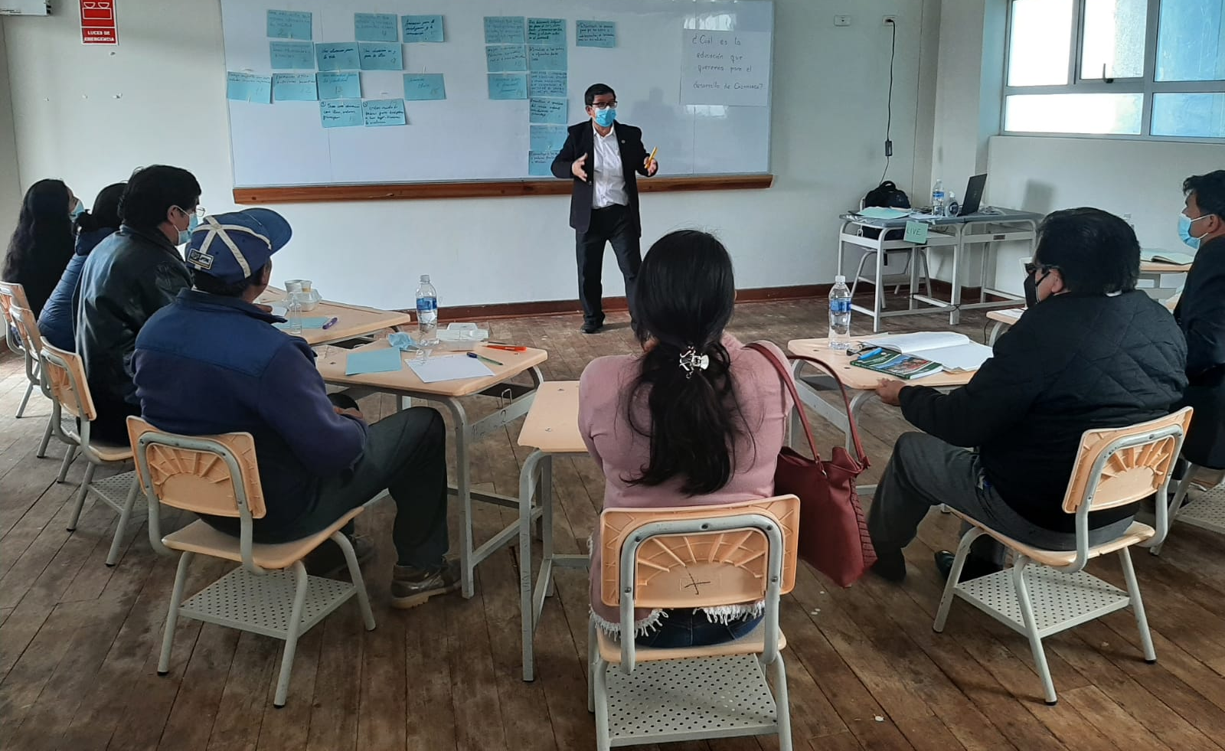
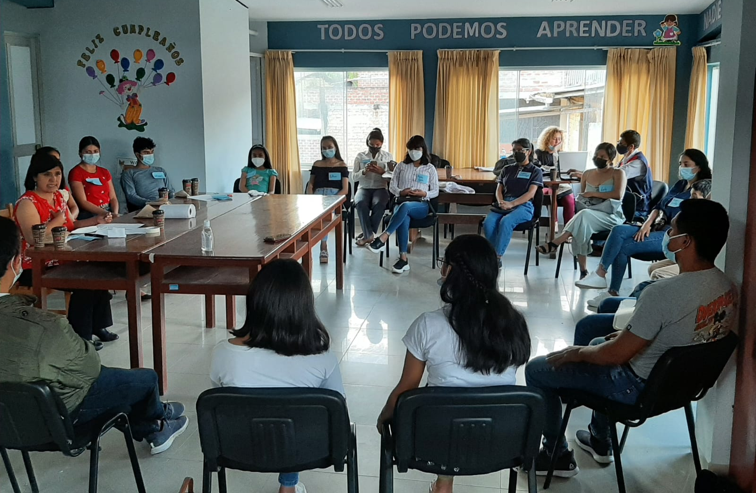
ETAPA 3: FORMULACIÓN TÉCNICA Y REDACCIÓN DEL PER AL 2036

Slide 12
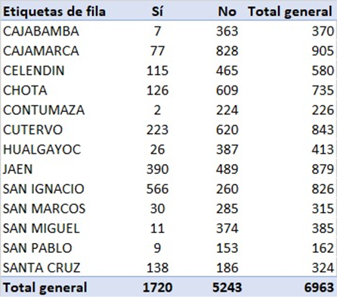
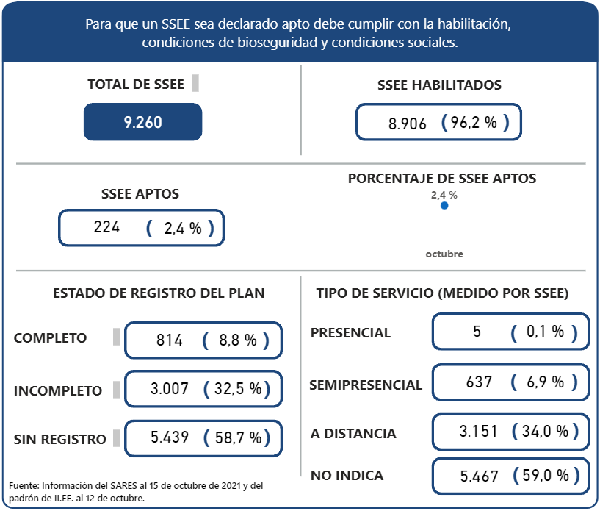
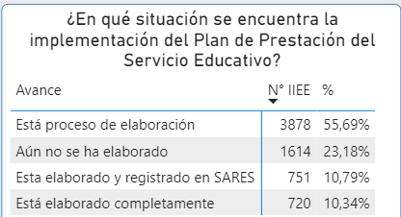
V. Semipresencialidad
Fuente: SARES al 15 de octubre 2021
Fuente: Repositorio DRE Setiembre 2021

Slide 13
V. Estudiantes NO participan en las actividades pedagógicas
UGEL | Inicial | Primaria | Secundaria | Avanzado | Inicial e Intermedio | PRITE | Total general
CAJABAMBA | 237 | 429 | 1025 | 59 | 6 |  | 1756
CAJAMARCA | 370 | 1045 | 2822 | 259 | 58 | 0 | 4554
CELENDIN | 90 | 239 | 1279 | 8 | 8 |  | 1624
CHOTA | 63 | 128 | 1107 | 133 | 12 | 1 | 1444
CONTUMAZA | 11 | 55 | 306 | 5 | 4 |  | 381
CUTERVO | 96 | 208 | 1119 | 67 | 13 |  | 1503
HUALGAYOC | 40 | 110 | 753 | 40 | 12 |  | 955
JAEN | 179 | 647 | 1688 | 48 | 6 | 0 | 2568
SAN IGNACIO | 148 | 680 | 1542 | 42 | 10 |  | 2422
SAN MARCOS | 114 | 296 | 731 | 39 | 1 |  | 1181
SAN MIGUEL | 23 | 50 | 301 | 43 | 16 |  | 433
SAN PABLO | 8 | 18 | 133 | 5 |  |  | 164
SANTA CRUZ | 42 | 34 | 214 | 9 |  |  | 299
Total general | 1421 | 3939 | 13020 | 757 | 146 | 1 | 19284
Fuente: Repositorio DRE Setiembre 2021

Slide 14
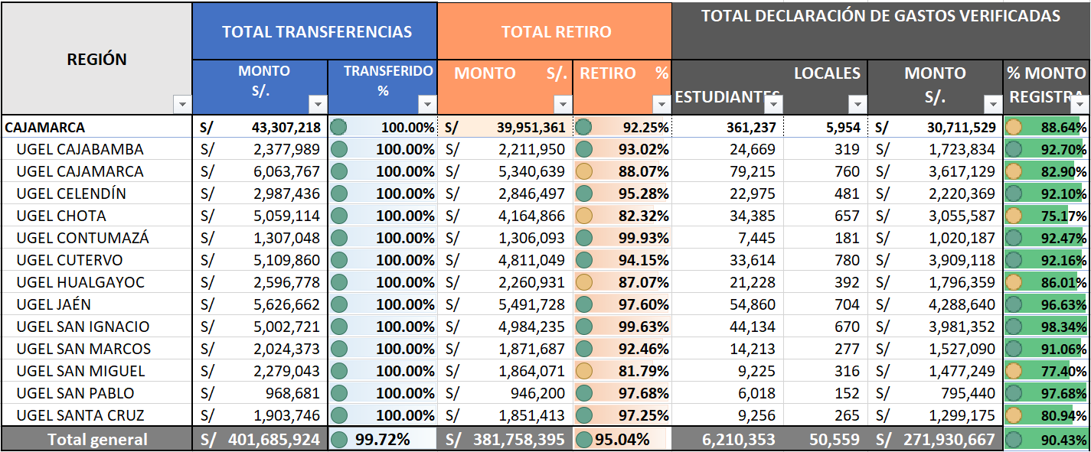
VI. Mantenimiento
Fuente: Mi mantenimiento al 13.10.2021
El gasto se invierte en: techos de las IIEE, , falso cielos, sistema de captación de aguas pluviales, muros de drywall, tarrajeos, aislamientos de muros, zócalos de muros, mejoras de pisos, puertas, rejas, ventanas de madera y vidrio, pasamanos y barandas, instalaciones eléctricas, instalaciones sanitarias, tanques elevados y biodigestor, y mobiliario.

Slide 15
VI. Agenda noviembre y diciembre
AGENDA DE GESTIÓN EDUCATIVA REGIONAL - HACIA LA PRESENCIALIDAD PROGRESIVA Y CIERRE DEL AÑO ESCOLAR 2021
ECOSISTEMA | PRIORIDAD 2020 -2022 | COMPROMISOS DERIVADOS DE LAS PRIORIDADES DEL BALANCE VI - RESULTADOS EDUCATIVOS 2021-I | PROPUESTAS DE IMPLEMENTACIÓN ASUMIDAS EN LA JORNADA DE EVALUACIÓN: 21 Y 22 DE OCTUBRE - CUTERVO | RESPONSABLES
TERRITORIAL | Articulación intersectorial e inter institucional | 1. Avances y resultados tangibles de las mesas territoriales en provincia y distritos de cara a las condiciones para el retorno a las clases semipresenciales y presenciales de los estudiantes; además del mapeo de IIEE que están trabajando presencial y/o semipresencial, especificando sus características pedagógicas. | 1. Consolidación de las condiciones básicas para el retorno al servicio educativo presencial y creación del entorno favorable para la calidad de los aprendizajes. a) Capacitación al 100 % de directores de II.EE para subir información al SARES b) Mesas de trabajo con la DISA c) Difusión de las ventajas de vacunas d) Reporte diario del índice de vacunados (docentes y pobladores) e) Mesas de trabajo con municipalidades, autoridades comunales, directores que controlan, difunden requisitos y condiciones para el retorno a la presencialidad (mesas territoriales a nivel de distrito). f) Emisión de normativa regional para retorno a la presencialidad de manera oficial (comunicado regional). g) Especialistas DREC-UGEL establecen prioridades pedagógicas a desarrollar con estudiantes que retornan a la presencialidad. h) La UGEL acompaña a las IIEE para el retorno a la presencialidad. | DRE: Director - DGP-DGI-DAJ Director UGEL- Jefes de AGI-AGP
Fuente: Planificación PEAR DRECAJ

Slide 16
VI. Agenda noviembre y diciembre
AGENDA DE GESTIÓN EDUCATIVA REGIONAL - HACIA LA PRESENCIALIDAD PROGRESIVA Y CIERRE DEL AÑO ESCOLAR 2021
ECOSISTEMA | PRIORIDADES 2020 -2022 | PROPUESTAS DE IMPLEMENTACIÓN ASUMIDAS EN LA JORNADA DE EVALUACIÓN: 21 Y 22 DE OCTUBRE - CUTERVO | RESPONSABLES
INSTITUCIONAL | Viabilizar la implementación PER/PEL | 6. Concreción del PER al 2036, con el fortalecimiento y participación activa del COPALE: a) Reactivación COPALE: plan de trabajo para su funcionamiento. b) COPALE y Comisiones Técnicas con trabajo permanente. c) Socialización de las prioridades trabajadas en las provincias. d) Verificación de resultados de mesas temáticas territoriales. | DRE: COPARE UGEL: COPALE
 | Generación de condiciones básicas | 2. Intensificación de estrategias sostenidas por la comunidad educativa para la recuperación de estudiantes en riesgo de deserción y continuación de sus aprendizajes a) Reporte semanal en línea b) Planificación curricular con experiencias de aprendizaje complementarias a AeC c) Convenios con municipalidades para la adquisición de medios tecnológicos d) Difusión y empoderamiento de los principios y procesos de la adecuación y adaptación curricular. e) Seguimiento a estudiantes que están en riesgo de abandono con participación de actores: Empresa privada, gobiernos locales, entidades estatales, autoridades comunales. f) Plan de intervención donde se articule participación de UGEL e ISP para sensibilización de familias de estudiantes sin conectividad. g) Implementación de programa de voluntariado previo análisis legal de intervención. h) Trabajar coordinadamente con los aliados como programa JUNTOS, QALIWARMA, Municipios y otros (bajo condiciones de bioseguridad). | DRE: DGP-DGI-DGA UGEL: AGI-AGA- Especialistas AGP

Slide 17
VI. Agenda noviembre y diciembre
AGENDA DE GESTIÓN EDUCATIVA REGIONAL - HACIA LA PRESENCIALIDAD PROGRESIVA Y CIERRE DEL AÑO ESCOLAR 2021
ECOSISTEMA | PRIORIDADES 2020 -2022 | PROPUESTAS DE IMPLEMENTACIÓN ASUMIDAS EN LA JORNADA DE EVALUACIÓN: 21 Y 22 DE OCTUBRE - CUTERVO | RESPONSABLES
PEDAGÓGICO | Gestión de la Escuela- DECO | 3. Escalamiento regional de estrategias de gestión para la implementación y desarrollo de la Escuela DECO (Guía) a) Equipo técnico impulsor de la Escuela DECO en cada distrito. b) Comisión de promoción de buenas prácticas de la Escuela DECO. c) Capacitaciones para el empoderamiento del contenido de la Guía de la escuela DECO. d) 01 taller presencial con directores y equipo académico y/o docente representativo. e) Planificación de documentos de Gestión incorporando los lineamientos de Políitica Educativa Regional “Escuela DECO”. | DRE: DGP-DGI UGEL: AGP-AGI
 | Desarrollo de competencias en los actores educativos (PSER) | 4. Articulación institucional para el fortalecimiento y sostenibilidad técnica y financiera de la gestión del Programa SER: a) Presupuesto UGEL para la implementación con recursos tecnológicos a formadores tutores. b) Convenios y alianzas con Gobierno Central, GORE, Gobiernos Locales, MINEDU, Universidades y MEF. c) Continuar gestión ante MINEDU en priorizar programa SER a nivel regional, así como con otras entidades para evitar cansancio y/o sobresaturación al maestro que le genera estrés y ansiedad. d) Sistematizar información sobre docentes inscritos en los diferentes cursos y su conclusión satisfactoria. e) Incorporar en el diseño de Formación en Servicio elementos motivadores adicionales y garantizar los recursos necesarios. | DRE: DGP-DGI-DGA Director-AGI-AGA
 | Monitoreo y acompañamiento a las comunidades educativas de EB | 5. Concreción del sistema de monitoreo, acompañamiento y evaluación formativa del desempeño docente y directivo de las instituciones educativas. a) Empoderamiento de la plataforma SIMON a directores y docentes. b) Asistencia presencial de especialistas en UGEL y evaluación de condiciones en IIEE por ámbito geográfico para retorno a semipresencial. c) Elaborar instrumentos comunes que permitan medir las variables en los aspectos de Gestión y Pedagógica | DRE: DGP UGEL: Especialistas AGP

Slide 18


Política Educativa Regional Escuela que Genera Desarrollo en la Comunidad. Escuela - DECO
Nuestra actitud,
es la luz del camino.
29 de octubre 2021

